Slide 1



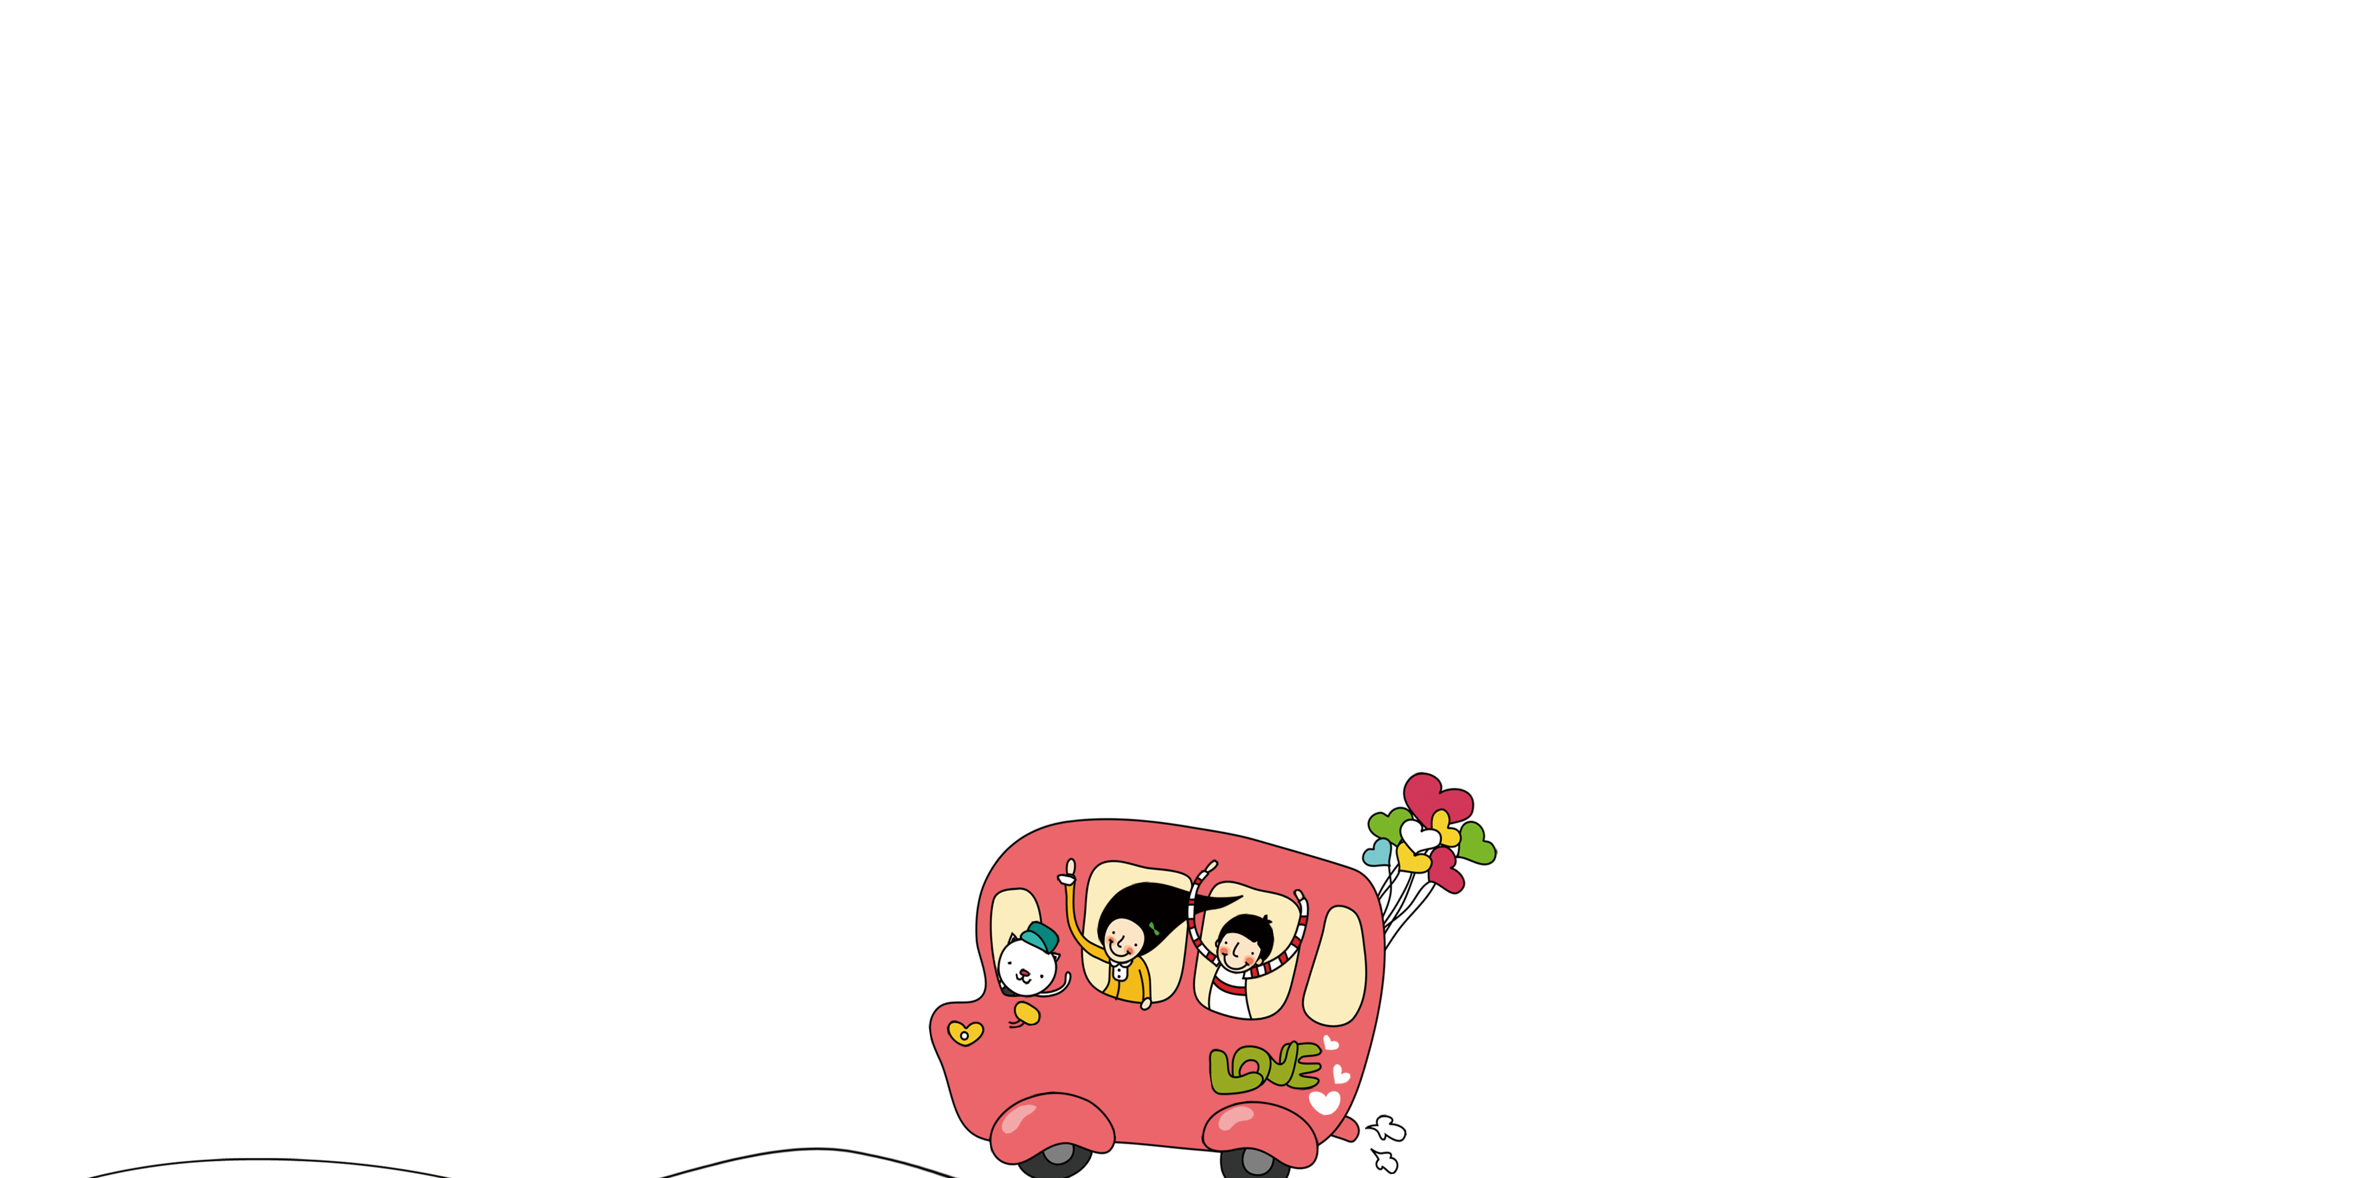

TỰ NHIÊN VÀ XÃ HỘI 2

Slide 2



1
KHỞI ĐỘNG

Slide 3

Bài 5: Một số sự kiện ở trường học
Tiết 2

Slide 4


Slide 5
2
KHÁM PHÁ
Hãy kể tên các sự kiện của trường
các con được tham gia

Slide 6

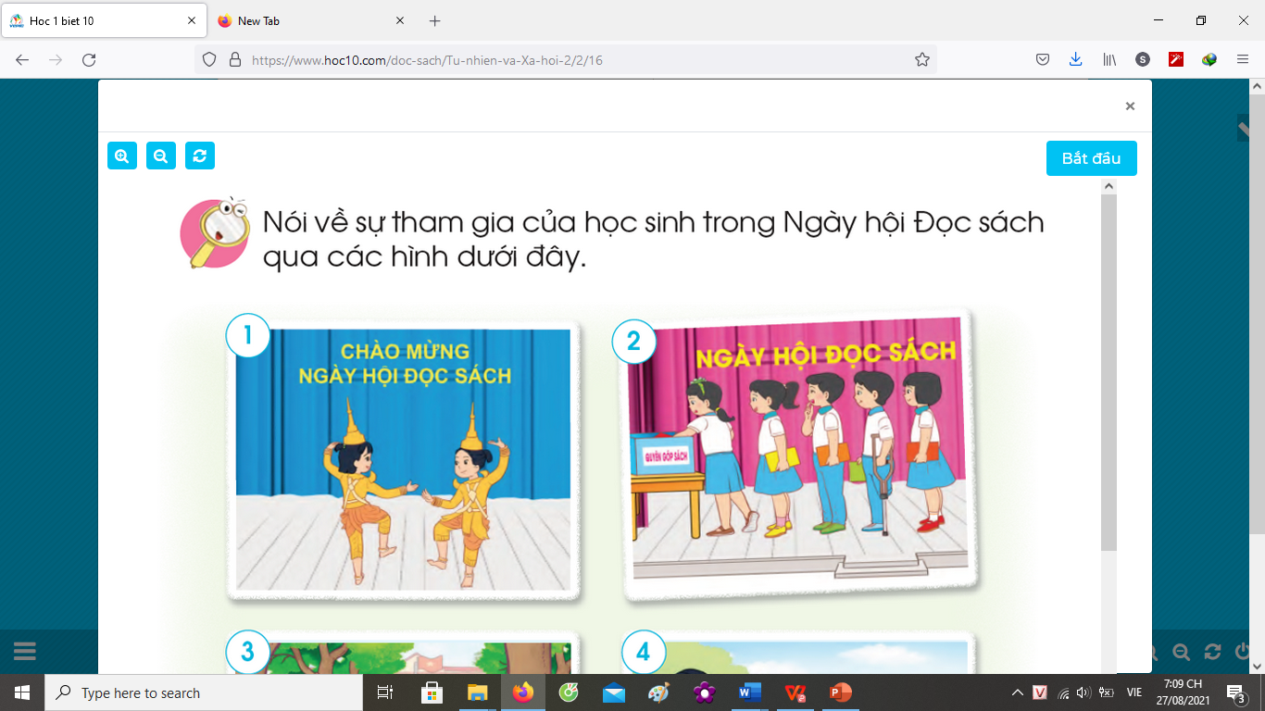

Biểu diễn văn nghệ
Quyên góp sách

Slide 7
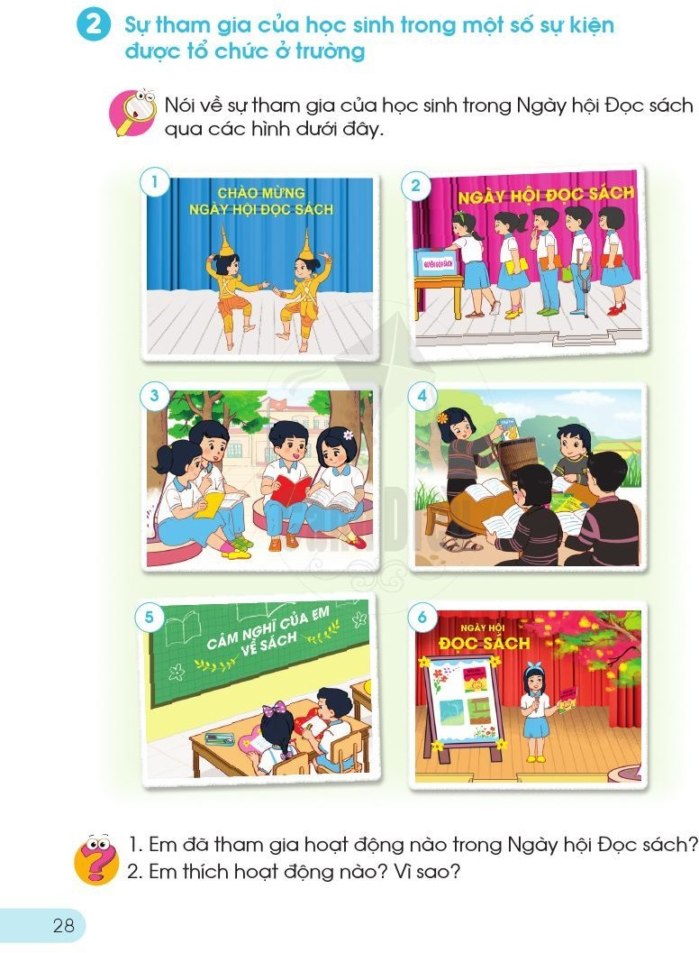
THẢO LUẬN NHÓM 2
1. Nêu một số hoạt động diễn ra trong Ngày hội Đọc sách?

Slide 8
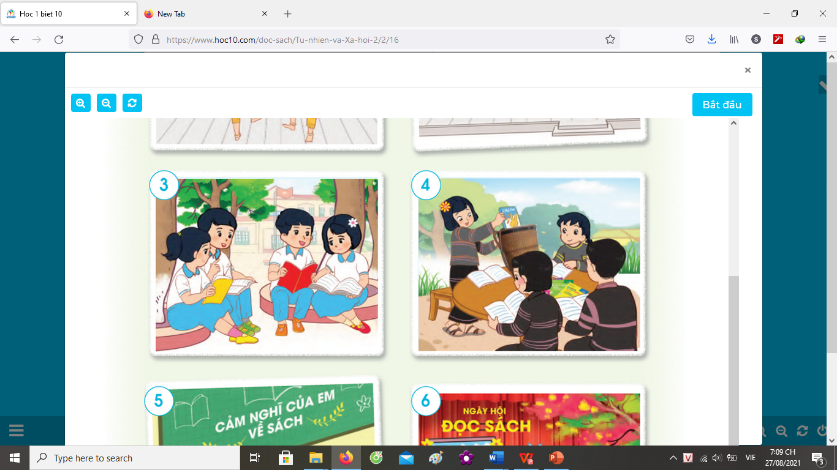

Chăm chú đọc sách

Slide 9
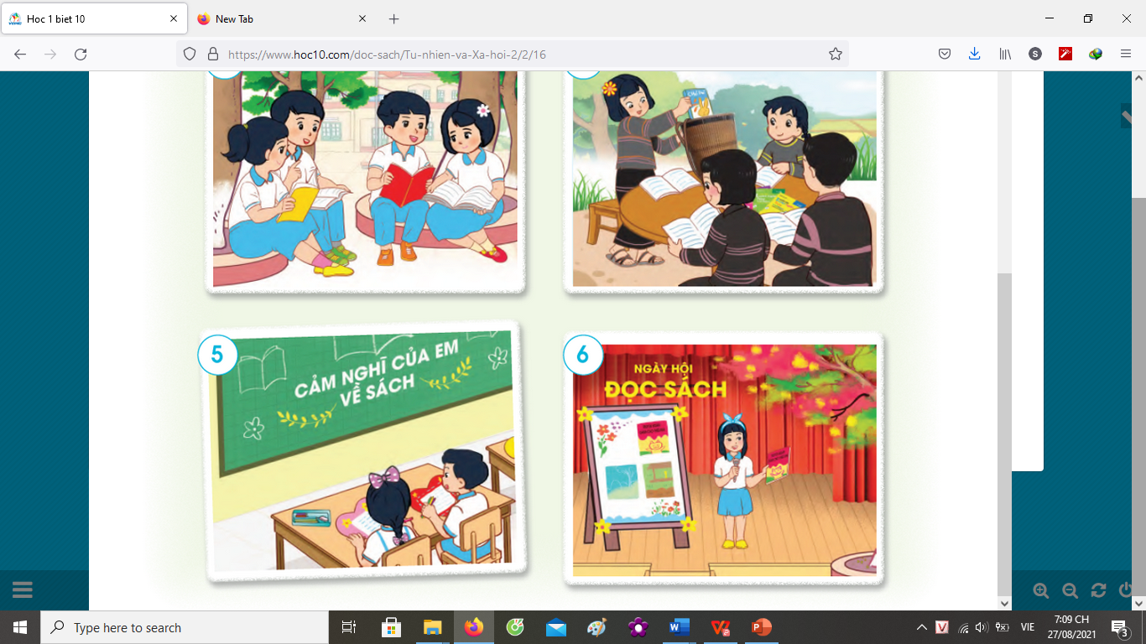

标文本预设
Viết cảm nghĩ về
đọc sách
Giới thiệu sách

Slide 10

1. Em đã tham gia hoạt động nào trong Ngày hội Đọc sách?
2. Em thích hoạt động nào trong Ngày hội Đọc sách? Vì sao?
Chia sẻ
标文本预设

Slide 11
3
VẬN DỤNG

Slide 12
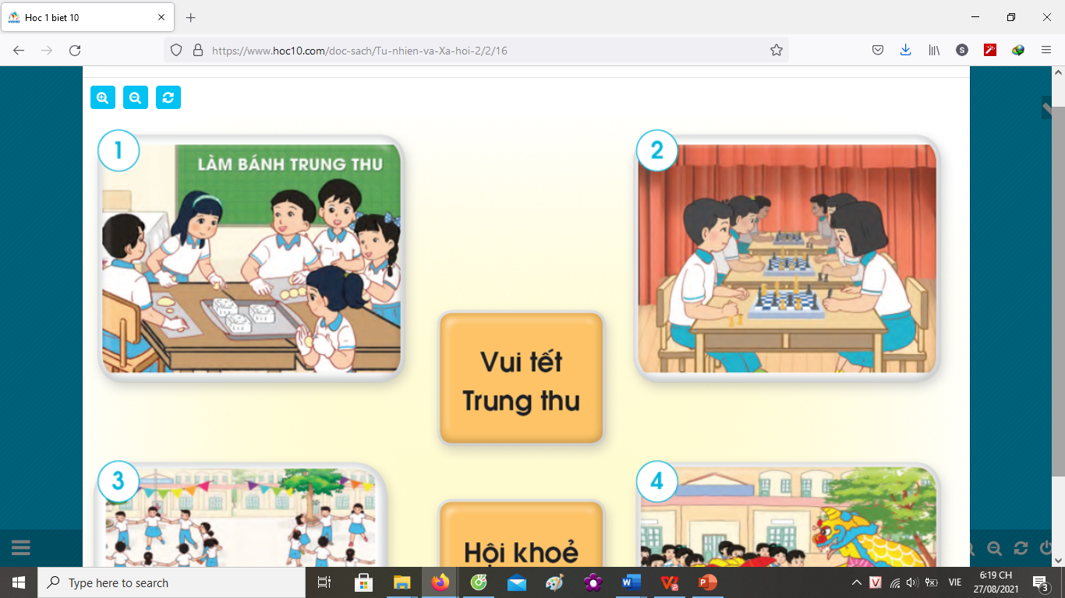
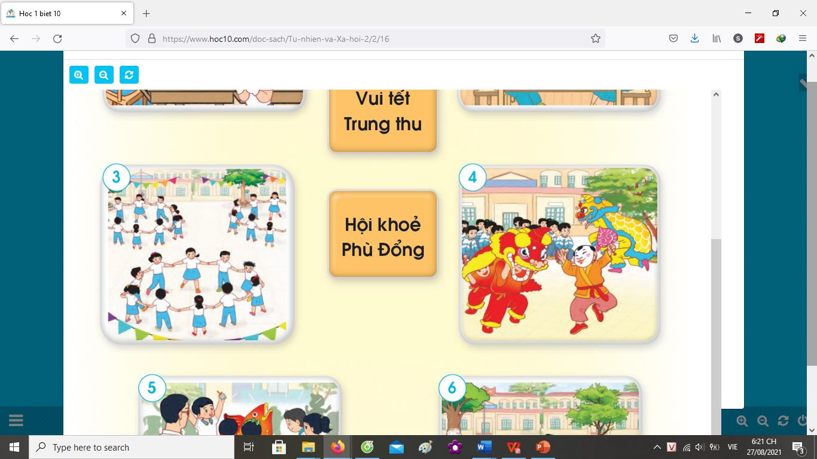
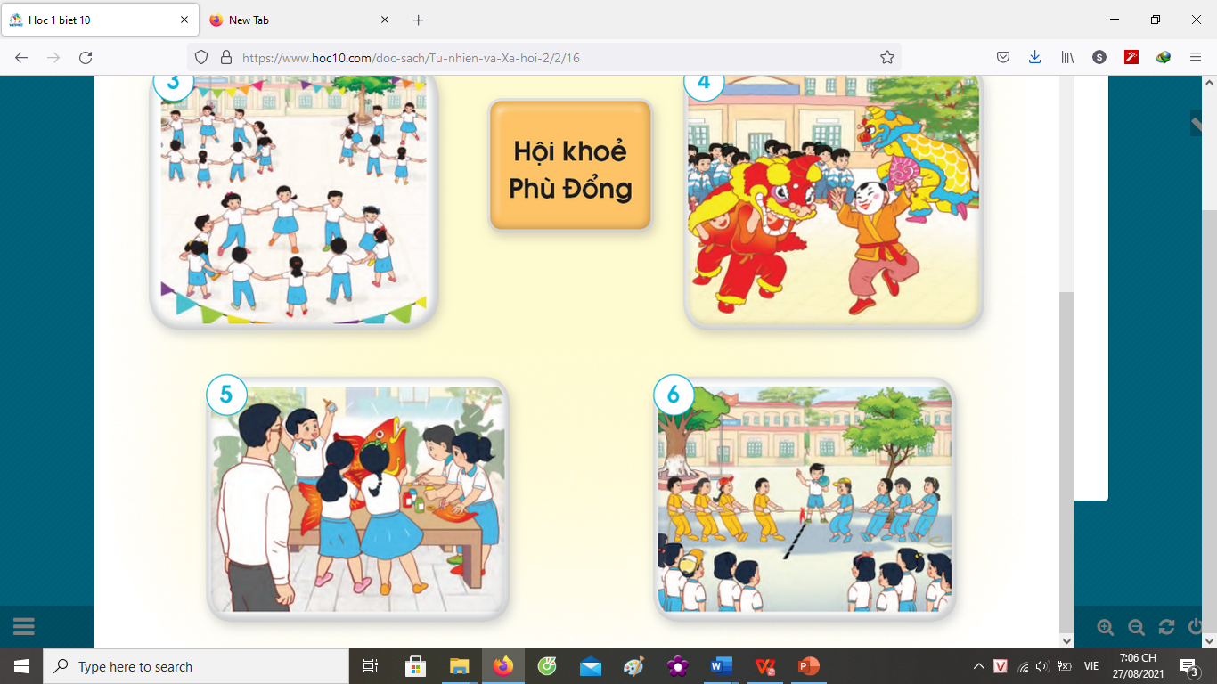
Trò chơi: “Lựa chọn hoạt động của học sinh cho phù hợp với sự kiện”
Vui Trung Thu Hội khỏe Phù Đổng

Slide 13
Vui Trung Thu
Làm đèn lồng
Làm bánh trung thu
Múa lân

Slide 14
Hội khỏe Phù Đổng
Thi cờ vua
Thi kéo co
Chơi trò chơi

Slide 15
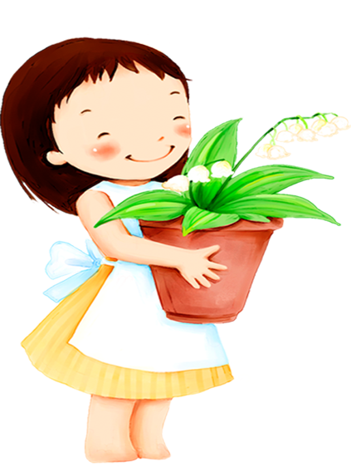
Nhận xét về sự tham gia của một số các bạn
trong sự kiện: Vui tết Trung thu, Hội khỏe
Phù Đổng, Ngày hội Đọc sách?

Slide 16
Em đã tham gia hoạt động nào trong các sự
kiện trên? Em cảm thấy như thế nào khi
tham gia hoạt động đó?

Slide 17
4
CỦNG CỐ BÀI HỌC

Slide 18







Bài học
kết thúc!

